Slide 1
Участник – врач эпидемиолог:
Борашева Замира Мырзабаевна
РМЦ «Клиника Дару» г. Актобе
Ментор:
Алимбетов Куаныш Копжасарович
Национальный центр общественного здравоохранения МЗ РК
Тема: «Оценка эффективности системы обучения по вопросам инфекционного контроля»
17.11.2022-02.12.2022 год

Slide 2
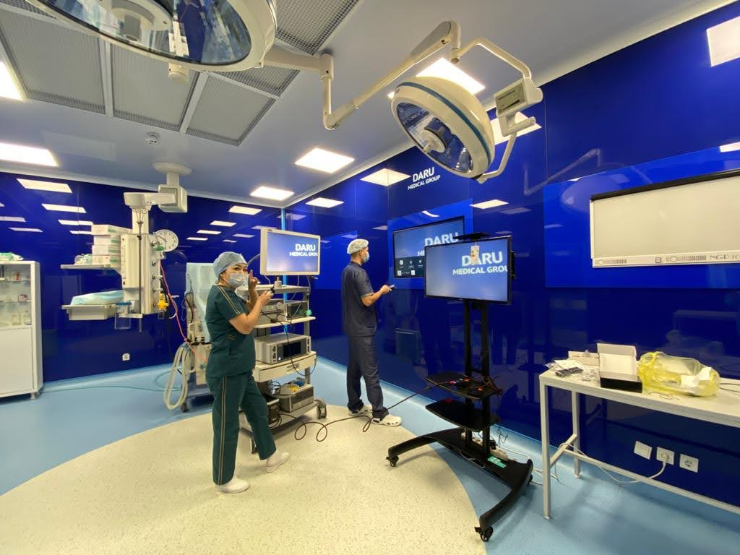
ТОО РМЦ «Клиника Дару»

Slide 3
Мониторинг внедрения практик по полевым работам , проведенных на 1 этапе
На базе отделения эндовидеохирургии развернуто 16 коек гинекологического профиля.
Антибиотикопрофилактика проводится в отделении перед операцией.
Антибиотик вводится внутривенно за 60 минут до кожного разреза однократно в дозе 2г, (пациентам с высокой массой тела необходимо пересчитывать дозу в сторону ее увеличения) применяются цефалоспорины второго, третьего поколения.
Путь введения антибиотика − внутривенный струйный.
При длительных операциях препарат вводиться дважды, через 3-4 часа от начала оперативного вмешательства
Профилактика целенаправленная, адекватно дозированная и непродолжительная (<24 часов), минимизирован побочные эффекты антибиотиков и распространение устойчивости.

Slide 4
Мониторинг внедрения практик по полевым работам , проведенных на 1 этапе
Разработана схема ПАП при плановых гинекологических операциях на органах малого таза с лапаротомическим доступом
Утвержден перечень показаний для проведения предоперационной антибиотикопрофилактики.
Утвержден алгоритм организации предоперационной антибиотикопрофилактики
Внесены изменение в действующий СОП по предоперационной антибиотикопрофилактике

Slide 5
Предоперационная антибиотикопрофилактика в ТОО РМЦ «Клиника Дару»
Таким образом адекватная ПАП не только позволяет снизить частоту послеоперационных осложнений, но и существенно влияет на самые важные показатели лечения, такие как продолжительность стационарного лечения, стоимость койко-дня, летальность.

Slide 6
Актуальность
Обучение персонала необходимо всегда на регулярной основе, чтобы предотвратить инфицирования в МО. Соответственно от персонала требуется высокий уровень знаний, как в вопросах профилактики инфекции, так и мер инфекционной безопасности, охраны труда и здоровья.

Slide 7
Оценка эффективности обучения
Оценка обучения-это систематический процесс анализа программ обучения, чтобы убедиться, что они проводятся эффективно и результативно.

Slide 8
Цель оценки эффективности системы обучения
Основная цель оценки - понять, в какой степени сотрудники используют знания, навыки и умения, полученные в результате обучения
Оценить насколько обучение персонала помогло медорганизации достичь поставленных задач, индикаторов в сфере инфекционного контроля

Slide 9
Задачи
Определить методику и показатели эффективности обучения
Определить (выявить) исходный уровень знания сотрудников
Провести обучение по рекомендуемым темам
Мониторинг и анализ оценки эффективности обучения
Разработать СОП, утвердить приказом

Slide 10
Подходящий метод для оценки эффективности системы обучения по вопросам инфекционного контроля
Показатель эффективности системы обучения по вопросам инфекционного контроля для медицинских работников определен, по методике Дональда Киркпатрика.
Дональд Киркпатрик (15 марта 1924 – 9 мая 2014) был почетным профессором Висконсинского университета в Соединенных Штатах и бывшим президентом Американского общества обучения и развития . Он наиболее известен тем, что создал очень влиятельную "четырехуровневую" модель оценки учебных курсов, которая послужила предметом его докторской диссертации в 1954 году.

Slide 11
Четыре уровня модели оценки Киркпатрика следующие:
1. Анкета
2. Тест
3. Чек-лист
4. Оценка

Slide 12
Для обучения ПИИК ВОЗ определила 3 целевых категории кадровых ресурсов, каждая из которых требует различных стратегий и содержания их обновления на уровне учреждения:
1)обновления для специалистов по ПИИК (врачей, медсестер и др специалисты)
2)базовый ПИИК для всех медицинских работников, занимающихся оказанием услуги и уходом за пациентами
3)другой персонал, обеспечивающий оказание медицинских услуг(административный и управленческий персонал, вспомогательный обслуживающий персонал, уборщицы и т.п.)

Slide 13
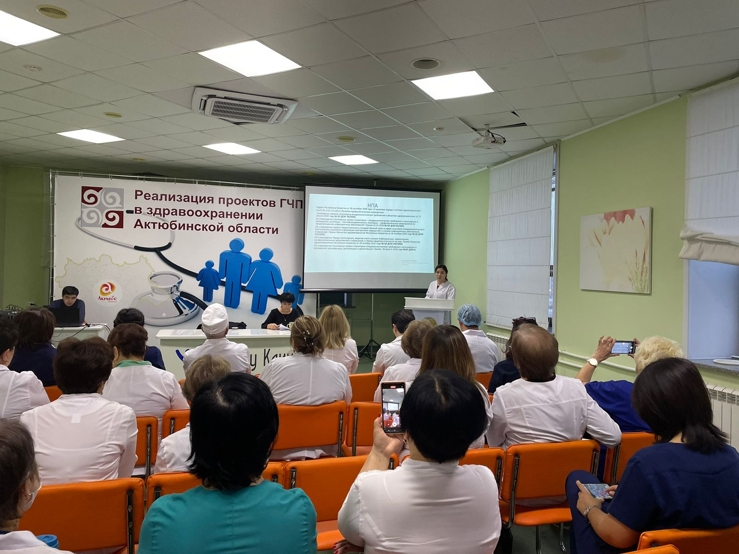
Обучение для врачей проводились в виде семинара, демонстрирована презентация ,фокус-группа (обсуждение )
Количество участников, принявших участие в семинаре-тренинге составило 30 человек.
Notes:
а также участники
семинара-тренинга заполнили анкеты обратной связи

Slide 14
Анализ анкеты «обратной связи» (уровень 1)
Notes:
Участники
семинара-тренинга заполнили анкеты обратной связи

Slide 15
Обучение (уровень 2)
До начала презентации все участники заполнили пре-тесты на знание данной темы. Тесты для врачей (пре и пост тест) состоит 10-18 вопросов.
В течение семинара участники были ознакомлены с лекцией на тему:
1)«Профилактика инфекции, связанных с катетерем мочевого пузыря»
2) «Профилактика инфекции, хирургической раны»
3) «Соблюдение гигиены рук»
Специальное время было выделено для дискуссии с участниками семинара-тренинга.
При разработке тестовых вопросов учитывалась актуальность для медперсонала и применимость знаний на практике, уровень сложности - средний.
Все тесты заполнялись медработниками в бумажном формате

Slide 16
Какие навыки, знания, установки изменились после обучения? (уровень 2)

Slide 17
Какие навыки, знания, установки изменились после обучения? (уровень 2)
После успешного завершения
семинара, все участники прошли
пост тестовое письменное тестирование
Анализ пре и пост тестов представлен
в виде диаграммы

Slide 18
Изменили ли участники свое поведение на рабочем месте после обучения? (3 уровень)
Результаты опроса / Результаты наблюдения
Для этой цели разработаны чек-листы (с двоичной системой оценки («да-нет») и балльной оценкой несоответствий по каждой позиции чек-листа
Проведена наблюдение во всех местах, где проводится гигиеническая обработка рук и оценен ситуация по чек-листу
Проведен сравнительный анализ по выполнению гигиены рук в количестве 30 врачей
Исполнительность среди врачей, по соблюдению гигиены рук показали свою эффективность.

Slide 19
Чек-лист для контроля качества обработки рук медперсонала
№ кабинета | Тип медицинского персонала | Тип контакта |  | Требуется ли перчатки | Гигиена рук до | Надеты ли перчатки | Гигена рук после | Соблюдение правил
 |  | С пациентом | Без пациента |  |  |  |  | Гигиена рук | Перчатки | Всего
 | м/с вр лб кл пт др | Да нет | Да нет | Да нет | АС МР ОТС | Да нет | АС МР ОТС | Да нет | Да нет Н тр | Да нет
 | м/с вр лб кл пт др | Да нет | Да нет | Да нет | АС МР ОТС | Да нет | АС МР ОТС | Да нет | Да нет Н тр | Да нет
 | м/с вр лб кл пт др | Да нет | Да нет | Да нет | АС МР ОТС | Да нет | АС МР ОТС | Да нет | Да нет Н тр | Да нет
 | м/с вр лб кл пт др | Да нет | Да нет | Да нет | АС МР ОТС | Да нет | АС МР ОТС | Да нет | Да нет Н тр | Да нет
 |  |  |  |  |  |  | Всего «да»
 |  |  |  |  |  |  | % соблюдение правил | % | % | %

Slide 20
Результаты (4 уровень)
Результаты проведенного анализа пре и пост-тестов показал, что тренинг проведен с пользой для врачей , так как наблюдается положительная динамика роста знаний участников по всем вопросам.
Практика показывает, что эффективность обработки рук % соотношении и
по 5-бальной шкале повысилась.
На этом уровне изменились результаты работы сотрудников в лучшую сторону, задача обучения выполнена.
Запланированные индикаторы по данному мероприятию достигнуты .

Slide 21
Выводы
Внесены изменения в СОП «Программу обучения персонала, пациентов и посетителей»
Вынесен протокол и решение КИК
Утверждён приказ руководителя по оценке обучения по вопросам инфекционного контроля
Рассмотреть возможность разработки программы обучения по ПИИК с использованием учебных модулей ВОЗ с учетом потребностей различных групп учащихся
Найти источники профессиональных знаний для обучения по ПИИК и составить план для на 2024год.

Slide 22
Использованная литература
Приказ МЗ № 19 от 15.01.2013 г. «Об утверждении Правил проведения инфекционного контроля в медицинских организациях»;
Приказ Министра здравоохранения Республики Казахстан от 5 ноября 2021 года №111 «Об утверждении стандартов аккредитации медицинских организаций» (с изменениями и дополнениями от 5 июня 2018 года);
https://pandia.ru/text/79/537/10082-4.php.
https://hr-portal.ru/article/ocenka-effektivnosti-obucheniya-model-donalda-kirkpatrik
https://eduherald.ru/ru/article/view?id=19155

Slide 23
Спасибо за внимание
https://hls.kz/%d0%bf%d0%b8%d0%b8%d0%ba
E-mail: secretariat@hls.kz

